Slide 1

Knjiga strana 13,14 i 15
TASTATURA I MIŠ

Slide 2
nakon današnjeg časa moći ćete da:
koriste miš i prepoznaju značenje osnovnih oblika pointera;
koriste tastaturu i primijene neku od osnovnih komandi s tastature.
Notes:
šta će učenici uraditi/naučiti na času

Slide 3
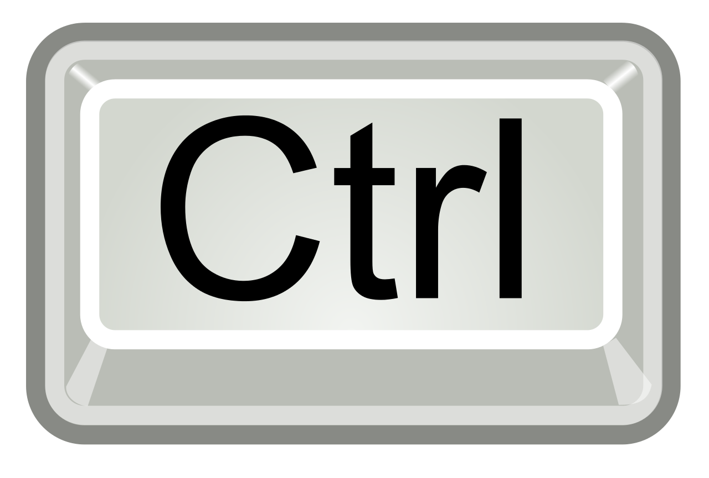
Šta se krije ispod???
1. Kako se pali računar?
2. Ko određuje izgled dugmeta za paljenje računara?
3. Кoja je uloga centralne jedinice?
10. Kako se pravillno gasi računar?
11. Koja je razlika između Sleep i Hibernation?
4. Šta je memorija?
9.Zašto koristimo Log off?
12. Koje su mjerna jedinica za izražavanje memorije?
5. Šta znači User?
8. Šta nam omogućava Swich user?
7. Šta je RAM memorija?
6. Navedite neke od spoljašnjih memorija?

Slide 4

Koje su osnovne radnje s mišem?
Miš očitava pokrete koje korisnik pravi i pretvara ih u električki signal koji se potom šalje računaru.
Osnovne radnje s mišem:
Lijevi klik
Desni klik
Dvostruki klik
Premještanje
Skrolanje

Slide 5
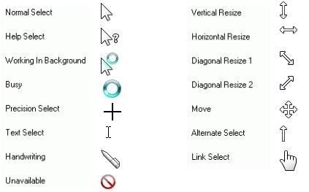
Koji pokazivači miša sve postoje?
Neki od oblika pokazivača miša zavisno od procesima koji se odvijaju u računaru:
aktivirano je pomjeranje objekta
omogućen je normalni rad
u pozadini se izvršava neki proces, naredba
aktivirano je mijenjanje veličine objekta
OS je zauzet izvršavanjem nekog procesa, naredbe
aktivan je izbor hiperlink veze
aktivan je precizan, grafički izbor u objektu s grafikom
aktivan je znakovni, tekstualni izbor u objektu s tekstom

Slide 6
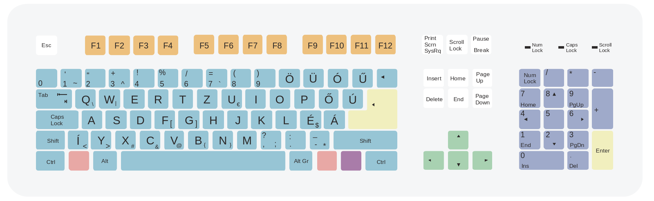
TASTATURA
Tastatura je standardni ulazni uredjaj. Pritiskom na tipku tastatura šalje digitalni impul koji putem kabla putuje do računara.

Slide 7
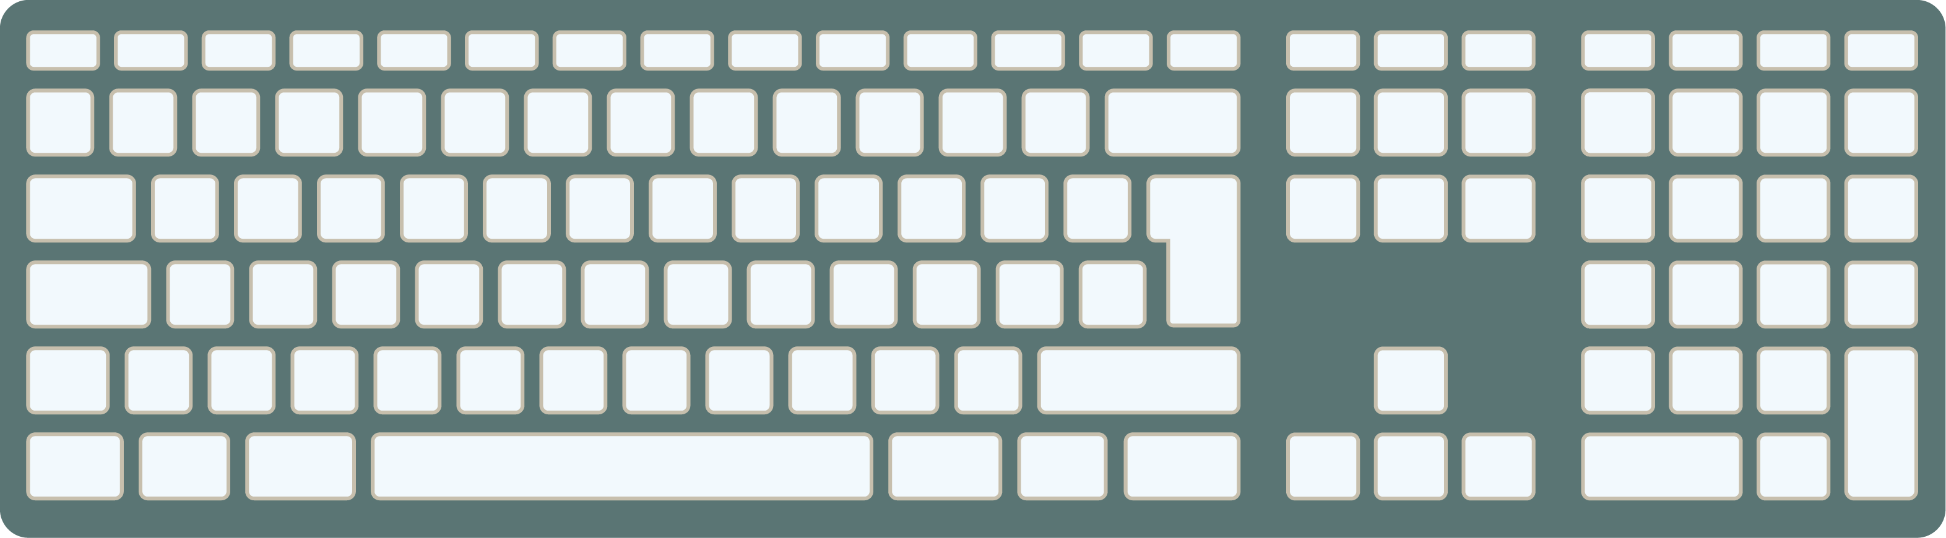
Na tastaturi se nalaze više grupa tastera i to
alfanumerički tasteri
grupa funkcijskih tastera F1-F12
numerička grupa tastera
tasteri za pomeranje kursora

Slide 8
UPRAVLJAČKI TASTERI
Caps Lock
Ispisuje sve velika slova

Slide 9
UPRAVLJAČKI TASTERI
Shift + t
U kombinaciji sa nekim slovom ispisuje to slovo veliko.

Slide 10
UPRAVLJAČKI TASTERI
Ctrl + c
U kobimaciji sa pojedinim tasterima zadaje određene funkcije - KOPIRANJE
Ctrl + v
Ctrl + p
Ctrl + a
Ctrl + n
Paste
Print
All (select)
New

Slide 11
UPRAVLJAČKI TASTERI
Space
Razmak

Slide 12
UPRAVLJAČKI TASTERI
Enter
Novi red ili startovanje programa

Slide 13
UPRAVLJAČKI TASTERI
Backspace
Briše zdesna na lijevo tekst

Slide 14
Rezime:
Od koliko tastera se sastoji miš?
Koliko klikova (komandi) ima miš?
Na koliko djelova se dijeli tastatura i koji su?
Šta omogućava taster Caps Lock?
Šta se dešava kada stisnemo Ctrl+a?
Šta omogućava taster Space?
Za šta sve koristimo taster Enter?

